Slide 1
后缀自动机

Slide 2
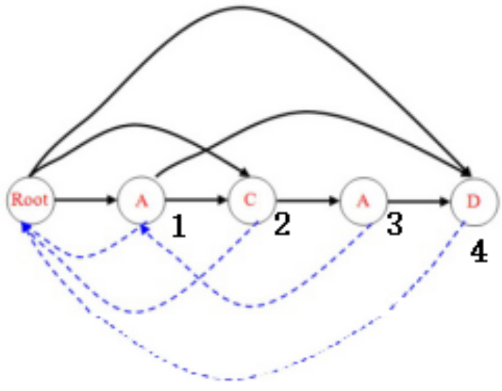
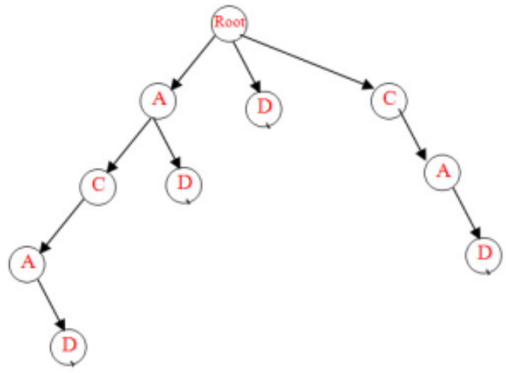
后缀自动机实质上是字母树，记录的字符串是某个字符串s的所有后缀(以字符串ACAD为例)。
按字典序遍历一遍:
A
AC
ACA
ACAD
AD
C
CA
CAD
D

Slide 3
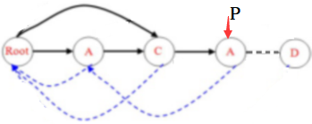
后缀自动机性质：
①从root到任意结点p的每条路径上的字符组成的字符串,都是当前串t的子串。
②因为满足性质①,所以如果当前结点p是可以接收新后缀的结点,那么从root到该结点p的每条路径上的字符组成的字符串,都是必定是当前串t的后缀。
③如果结点p可以接收新的后缀,那么p的pre指向的结点也可以接收后缀,反过来就不行。
按字典序遍历一遍:
A
AC
ACA
ACAD
AD
C
CA
CAD
D

Slide 4
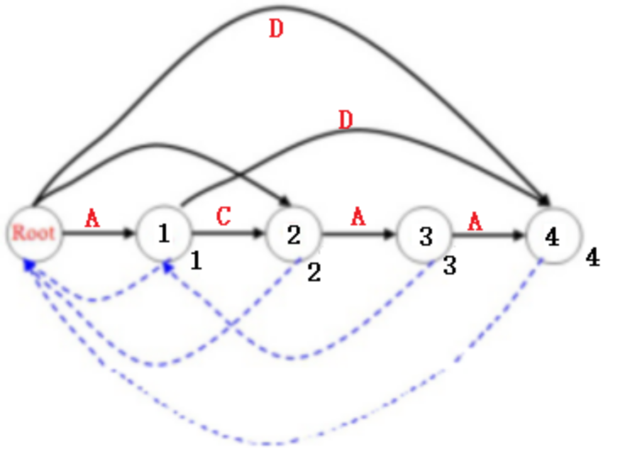
后缀自动机中，每个结点储存的信息:
son[i,26](实线)：结点的字符指针。
Pre[i](虚线)： pre[i]为i上一个可以接收后缀的结点。
Step[i]：从根结点走到该结点，需要多少步。
字符串：ACAD。所有后缀：ACAD，CAD，AD，D

Slide 5
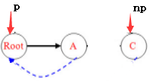
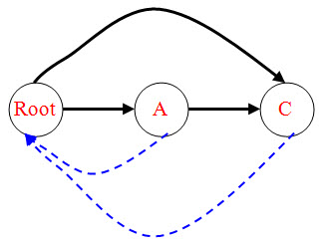
当前建立的后缀自动机是对应字符串t的，现在要插入字符x，把t的后缀自动机变成tx的后缀自动机。
首先建立储存当前字符x的结点np，找到之前最后一个建立的结点(因为它一定满足性质②)，然后就不断按pre指针跳(直到跳到有x儿子的结点为止)。
假设当前跳到p结点，如果p没有x儿子，那么它一定可以接收新来的字符，然后就把p的x儿子赋值为np。

Slide 6
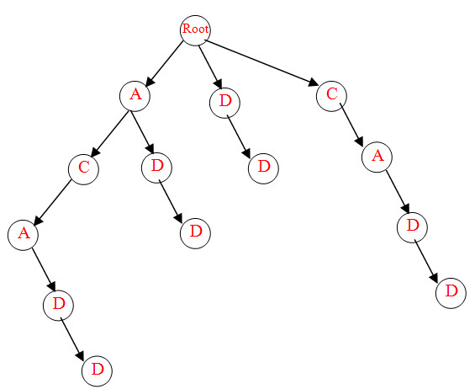
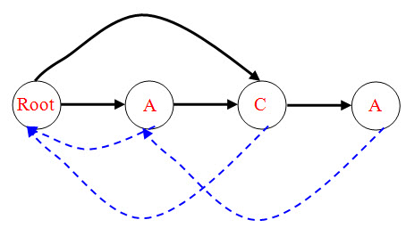
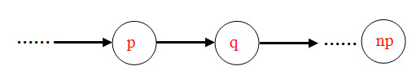
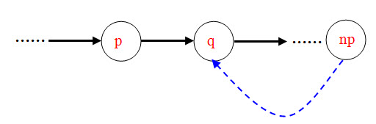
假设p的x儿子是q，只有2种情况：
①step[q]=step[p]+1。
这时，p点是满足性质②的。把q当成np，作为t的”最后一个字符”，来接收新的后缀。
p
q
np

Slide 7
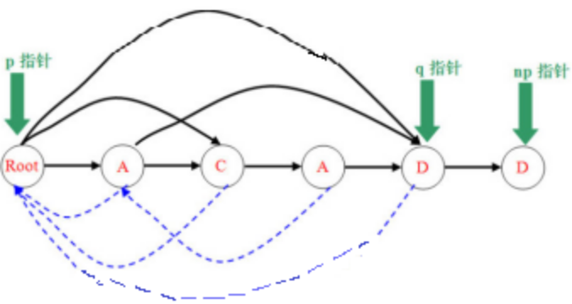
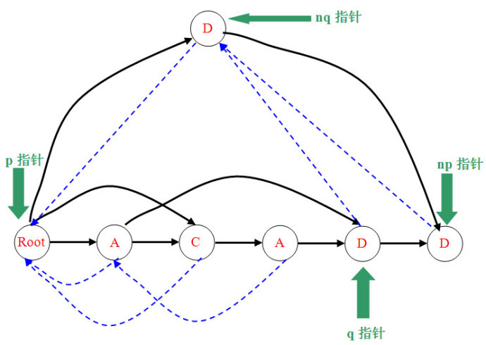
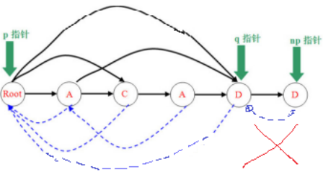
②step[q]>step[p]+1：
step[q]>step[p]+1，就说明p和q之间有可能会夹杂其它字符，这就不能保证把q当成x结点以后，到q的路径都是tx的后缀了，于是我们不能采取和前一种情况一样的做法。但是，我们可以模仿前一种情况的做法。
新建一个结点nq来代替q，同时保证step[nq]=step[p]+1就相当于第一种情况了，这时，把q的son边和pre边都copy给nq，nq的pre改为p，nq和np的pre都改为nq。
因为现在nq代替了q，所以np的pre是nq。由性质③可知nq的pre只能是p.同样的，q和nq也满足性质③，所以q的pre只能是nq。

Slide 8
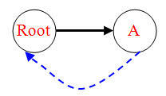
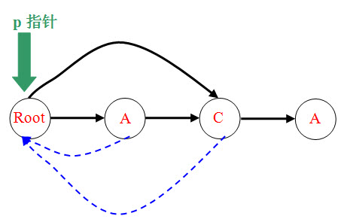
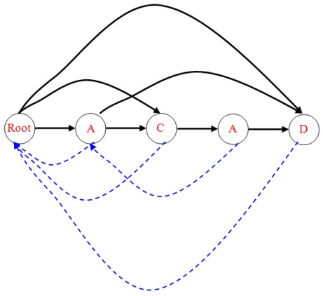
下面是ACADD的构造过程(实边是son指针，虚边是pre指针):
step[q]=step[p]+1
②入C:C的上一个可以接收后缀的点只能是根结点，所以C的pre指向root，step=2。在pre指针跳跃的过程中，A和root都连了C了.
①入A:A的上一个可以接收后缀的点只能是根结点，所以A的pre指向root，step=1.
③入A:p指针先指向C结点，然后再跳到root，现在root有A儿子，所以检查root的step值是否等于root的A儿子的step值+1.，所以root的A儿子现在有双重身份(后缀“A”的最后一个字符，和后缀”ACA”的最后一个字符)，现在是情况①，所以新建立的点的pre连到它即可。而且因为第一个A对于root来说，代替了第二个A，所以root不用往第二个A结点连边。
④插入D:也是往上跳就行了，跳完两个A结点就直接跳到根，都是情况①.完成后就多了3条实边和一条虚边。

Slide 9
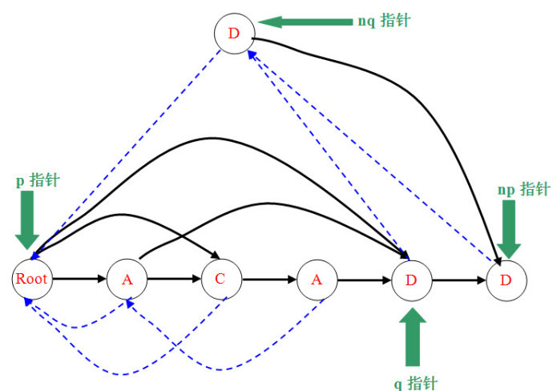
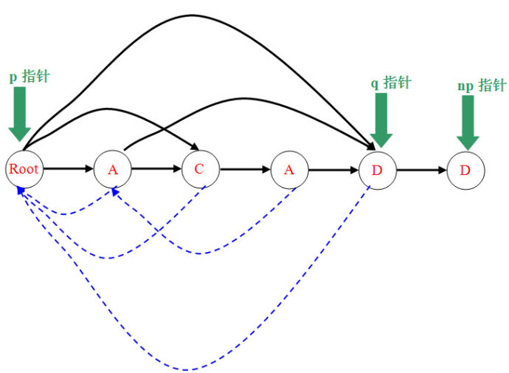
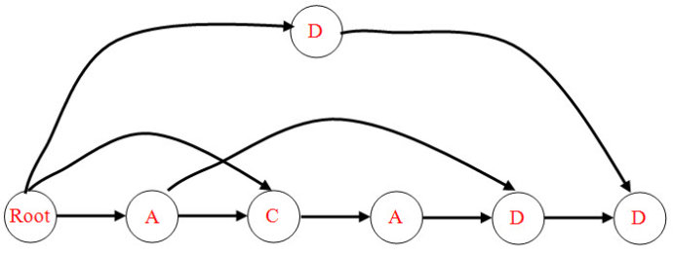
step[q]>step[p]+1
⑤插入D:首先确定p和q指针，step[q]<step[p]+1随之确定这是第二种情况，然后建立新结点nq，把q的指针copy给nq，nq的pre改为p，q和np的pre改为nq。
最后，p指针一边往上跳，一边把son[x]=q的p结点改为son[x]=nq.
最后，后缀自动机就诞生了

Slide 10
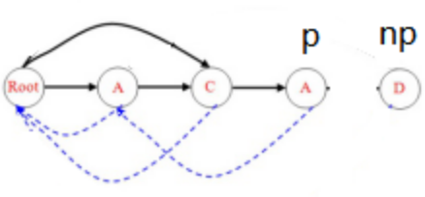
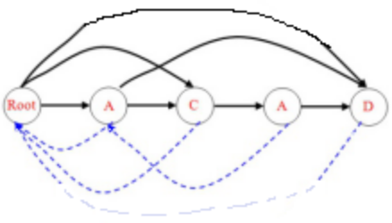
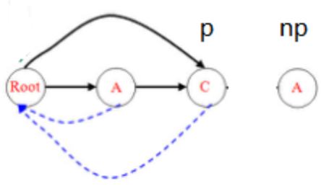
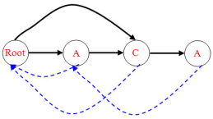
string s;
int son[maxn][26]，pre[maxn]，step[maxn]，last，total;
inline void push_back(int v){
step[++total]=v;
}
void Extend(char ch)//t+x(x为ch){
push_back(step[last]+1);//记录新结点到root的距离
int p=last，np=total;//初始化指针，p指向t的最后一个，np指向新结点x。
for (; !son[p][ch] && p ; p=pre[p]) son[p][ch]=np;//找son指针为ch
if (!p) pre[np]=0; //若p=0,指向根
else{
int q=son[p][ch];
if (step[q]!=step[p]+1){
push_back(step[p]+1);//建新结点
int nq=total;//nq指向新结点
memcpy(son[nq]，son[q]，sizeof(son[q]));//q的出边复制给nq
pre[nq]=pre[q];
pre[q]=pre[np]=nq;
for (; son[p][ch]==q; p=pre[p]) son[p][ch]=nq;//q的所有入边改为指向nq
} else pre[np]=q;
}
last=np;//last指向最后结点。
}

Slide 11
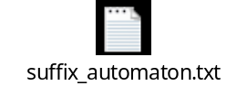
void Build()
{
fin>>s;
total=last=0;//指向根结点
memset(son，0，sizeof(son));
memset(pre，0，sizeof(pre));
memset(step，0，sizeof(step));
for (int i=0，End=s.size(); i!=End; i++) Extend(s[i]-‘A’);//逐个字符加入字符串
visit(0，0);
}

